Slide 1
Eve Ainsworth: 7 nap
Fordította: Demény eszter

Slide 2
A segédanyag felépülése
Szerző | Eve Ainsworth
cím | 7nap
évfolyam | 9-11.
tantárgy | Magyar irodalom
Tanár (+ iskola) | Laczkó Eszter (Madách Imre Gimnázium)
Segédanyagok típusai | Feladatok, szempontok, képmelléklet, esszé
Kapcsolódó linkek | https://www.pagony.hu/mi-minden-tortenhet-7-nap-alatt https://www.pagony.hu/7nap-1-oraban https://www.prae.hu/article/8883-rohadt-egy-hetfo/ https://www.youtube.com/watch?v=eg0psuKpfCo
Tantárgyi kapcsolódások | Osztályfőnöki, etika

Slide 3

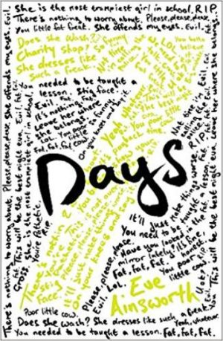
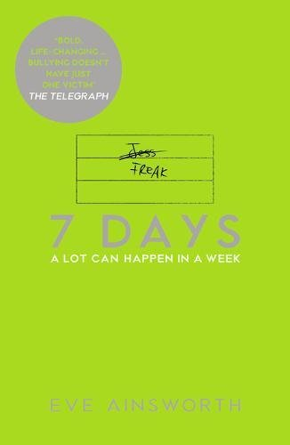
Mire számítottam a borítót és a címet látva?

Slide 4
Mennyire hosszú idő szerinted egy hét?
Történt már veled olyan, hogy egy hét alatt lényegesen megváltozott az életed?
Történt veled olyan, hogy valamiről vagy valakiről egy hét alatt lényegesen megváltozott a véleményed?
Milyen összefüggésben találkoztál a hetes szám szimbolikus jelentéseivel?

Slide 5
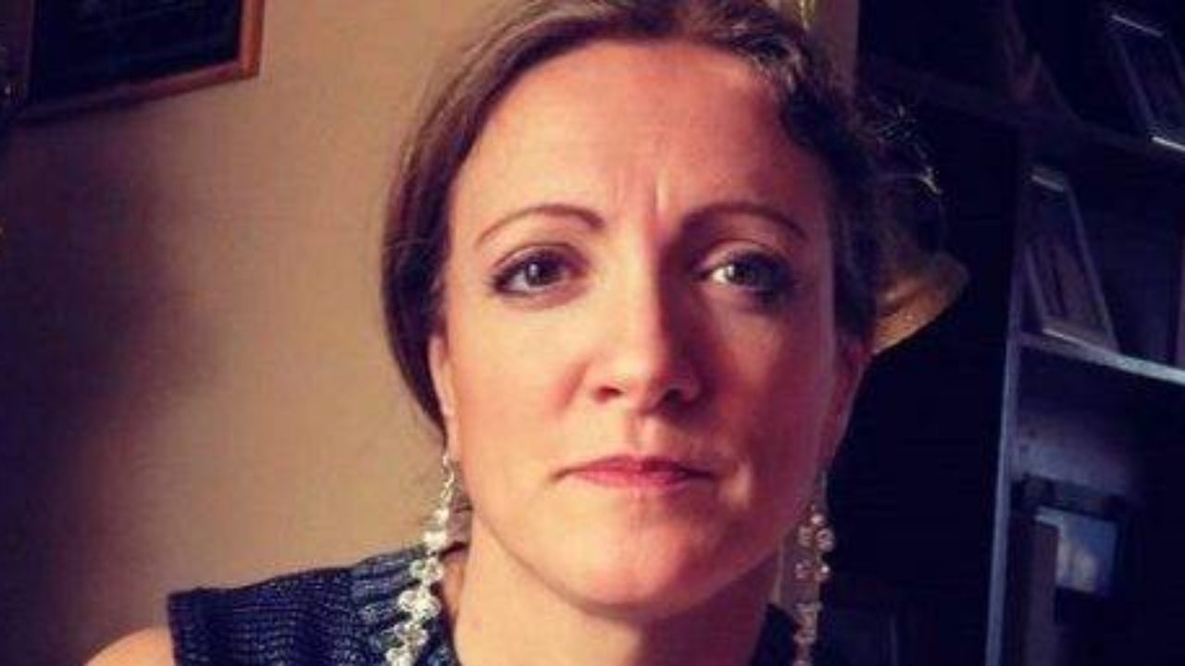

a szerző: Eve ainsworth
Kortárs angol írónő
A young-adult (YA) irodalom egyik jelentős képviselője
Young-adult – 12-18 éves korosztály
Magyarországon megjelent könyvei:
Sebek; Belezúgva

Slide 6
elbeszélésmód
Egyes szám első személy – énelbeszélés
Két elbeszélő – két nézőpont (naplóregény)
Kik ők?
– Jess Pearson:
14 éves, 10. osztályba jár a Perryfield Gimnáziumba (Anglia), anyjával és húgával, Hollie-val él egy kis, kétszobás lakásban. Apja elhagyta a családot.

Slide 7
II. Kez:
Jess osztálytársa. A szüleivel él egy jó környéken. A szülei között komoly feszültség van. Az apa „uralja” a családot.
Mi az alapvető különbség a két elbeszélő között?
Kez: szép, csinos, népszerű
Jess: kövér, visszahúzódó, nem népszerű
Honnan tudjuk, kitől tudjuk, hogy milyen ez a két lány?

Slide 8
Jess nézőpontja
Kez: „gyönyörű”; Sötétbarna haját a feje tetején kötötte lófarokba, látszanak benne a vörös csíkok. Nagy szemét gondosan kihúzta. Csodaszép kék lenne, ha a tekintete nem lenne olyan kemény és hideg.”
Önmagáról: Igazából nem tudom, miért vagyok ilyen kövér. Nem eszem annyira sokat, de tényleg. Anya azt mondja, hogy nem a megfelelő dolgokat eszem, és talán igaza van. … lehet, hogy nem is érdemes küszködnöm, hiszen egyszerűen gyenge jellem vagyok, aki képtelen ellenállni egy falat csokinak, vagy a csipsz csábításának. (…) Ha jobb ember lennék., vékonyabb lennék. És menő. (...) Ezüstös csíkok szabdalják a csípőmet, mintha csigák hagyták volna ott a nyálkájukat. (…) a még többet eszem, vajon egyszerűen megnyílnak? És úgy folyik majd ki rajtuk a hájam, mint a csiga bele?

Slide 9
Kez nézőpontja
Jess: „vastag lába mintha fordítva hajolna – megrogyva a súlya alatt - , az arca pedig vörös, izzadt massza. (…) Általában tehénnek hívjuk, mert nála tramplibb nincs még egy. (…) A ruhái régiek és kopottak, a haja zsíros, de eszméletlenül. Ám ma még a szokásoson is túltesz, és az már valami. Nem is értem, hogy lehet hozzá bárki kedves. Menthetetlen.”
Kez: „A bezárt fürdőszoba biztonságában megtörölközöm és felöltözöm. (…) Hosszan elidőzöm a tükörnél, gondosan felteszem az alapozót, hogy elrejtsem a fekete karikákat, aztán a szempillafestéket, már nyitott szemmel. (…) Utoljára jön a rúzs, sötét, gazdag szín, amitől erősnek látszom, mintha kézben tartanám a dolgokat. A hajamat kifésülöm az arcomból, szoros lófarokba kötöm.„ (A háttérben a szülők veszekedése hallatszik)

Slide 10
Válaszoljatok a következő kérdésekre!
Mit jelent a ti korosztályotok számára, hogy valaki szép?
Keressetek olyan, a korosztályotok számára meghatározó ikonokat, akiket szépnek tartotok!
Mitől látunk csúnyának valakit?
Mit gondoltok a túlsúlyról? Szerintetek a társadalom negatívan ítéli meg a molett vagy kövér embereket? Miért?
Igaz szerintetek az az állítás, hogy a soványság egyértelműen pozitív megítélés alá esik napjainkban?

Slide 11
Mit gondoltok az alábbi viselkedésformákról? Tálálkoztatok már ilyenekkel iskolai éveitek során?
− csúfolás − fenyegetés − zsarolás − megütés − lökdösődés − bezárás − kinevetés − valamire kényszerítés − köpködés − tulajdon elvétele, megrongálása
− pletykaterjesztés − a kapcsolat szétrombolásával való fenyegetőzés − kiközösítés − hamis információk, kellemetlen vagy manipulált képek, videók felkerülése az internetre − mások által megveretni valakit − levegőnek nézés

Slide 12
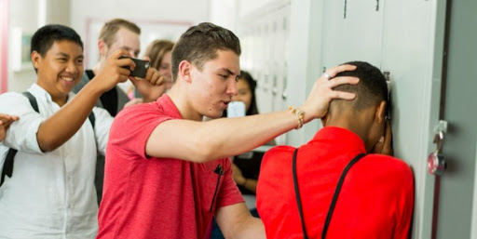
Zaklatás - bullying
„a diákot zaklatás vagy elnyomás éri akkor, ha ismétlődően és hosszú időn keresztül negatív cselekedetnek teszi ki egy vagy több más diák”.
Negatív cselekedet:
verbális agresszió (csúfolás, kiabálás)
testi agresszió (lökdösés, verekedés)
szociális bántalmazás (kiközösítés)
Típusai:
direkt: csúfolás, kinevetés
indirekt: mások által megveretni valakit, pletyka
Nem zaklatás, ha valakivel valami miatt esetleg összevesztél, mert konfliktusba kerültetek egymással! (Egyenlő felek!)

Slide 13
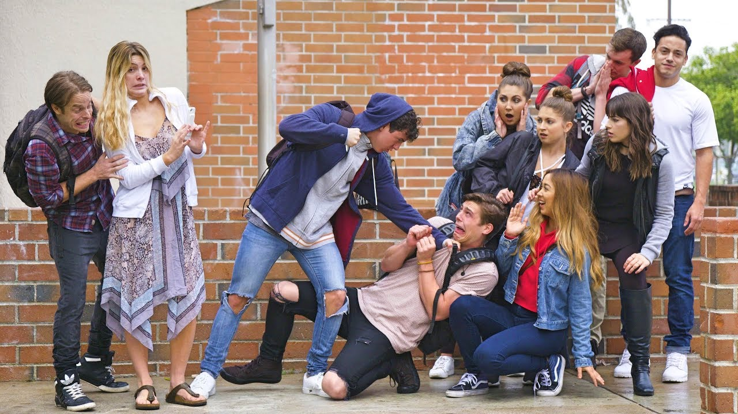

Slide 14
Mi tesz valakit áldozattá?
Olvassuk el a regény 20-24. oldalán található jelenetet!
Olvassuk el ugyanennek a szituációnak a leírását Kez beszámolójából!
(37–39. old.)
Te hogyan viselkednél Jess helyében? Miért „engedi”, hogy bántsák?
Írjátok át a jelenetet úgy, hogy Jess ne megalázva kerüljön ki a szituációból!

Slide 15
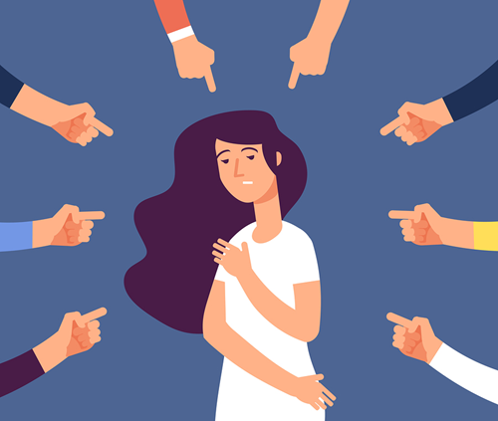
Áldozattá válás
Mitől lesz valaki áldozat?
Külső jegyek: kövér, szemüveges, vörös hajú, más bőrszínű, mint a többiek, alacsony, gyenge
Belső tulajdonságok: alacsony önértékelés, alacsony népszerűség, hiányos szociális képességek, izoláció, túlzott megfelelni akarás, kommunikációs zavarok
Egyéb: érzékenység, szorongás

Slide 16
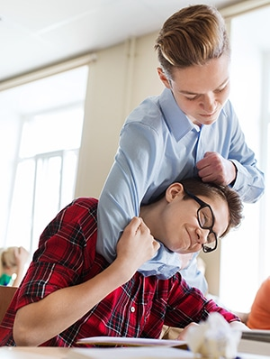
Mitől lesz valaki bántalmazó?
Általános jellemzők: gyenge empátia,
magas dominanciaigény, fizikai erő, impulzivitás,
elfogadhatónak tartják az erőszakos megnyilvánulásokat,
kontroll hiánya, sokszor ők sem népszerűek a közösségben,
épp ezért céljuk egy magasabb státusz elérése.
Háttér: Megfigyelték, hogy a zaklatók családjában gyakrabban fordul elő a gyermekre való odafigyelés hiánya, a következetlen fegyelmezés, a pozitív minták hiánya, illetve a testi-lelki bántalmazás.
(Néha ugyanaz a személy mutat bizonyos helyzetekben bántalmazó, máskor pedig áldozat-magatartást.)
Van olyan ok, ami indokolhatja, hogy az egyik diák bánt egy másikat?
Notes:
<szám>

Slide 17
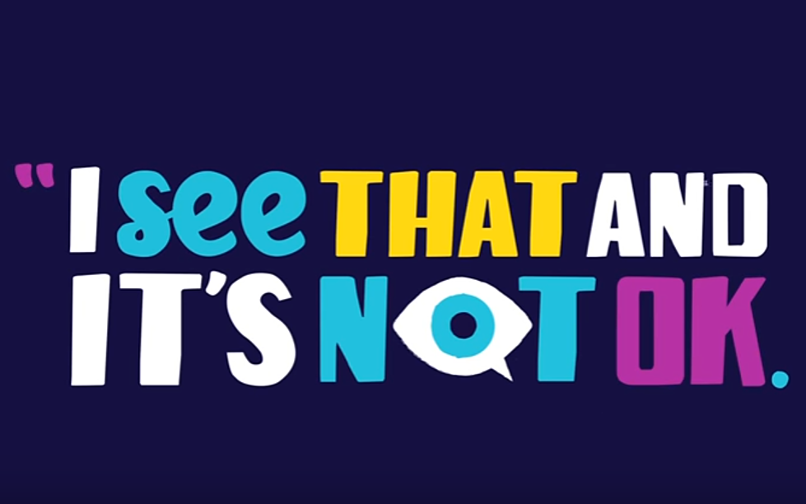

Szemtanúk
Egyetért a zaklatóval. (csatlós, támogató)
Az áldozattal érez együtt. (védelmező)
Tétlenül szemléli az eseményeket. (kívülálló)

Slide 18
Csoportosítsátok a regény szereplőit a következő szempontok alapján!
Bántalmazók: Kez Walker, Marnie, Kez apja, Ben
Bántalmazottak: Jessica Pearson, Kez anyukája, Kez,
Szemtanúk (csatlós, védelmező kívülálló):
Csatlós: Marnie, (Lois, Hannah)
Védelmező: Lyn, Phillip
Kívülállók: Marnie anyukája, fiúk
Nem tudtak a zaklatásról: Jess anyja, Hollie

Slide 19
Aregény szerkezete – 7 nap történései
1. nap: Bevezetés – szereplők, kapcsolatok, körülmények, helyszín
2. nap: Ebédlő – Lyn; családok helyzete; hezitálás (Jess- penge, Kez - Lyn)
3. nap: Családok – Jess – nehéz anyagi körülmények; megalázó helyzet a teremben; Kez – családi veszekedés

Slide 20
4. nap: Emlékek – apa, Lyn – telep; Szembeszegülés/szembenézés - apa
5. nap: Tornaóra - Veszekedés - Szakítás
6. nap: Buli – tetőpont – konfliktus kicsúcsosodása
7. nap: Ráeszmélés – Kez – „nem jó ember vagyok”; Jess – „csak rosszat tettél” - béke

Slide 21
Szerkezet
Búcsúlevél a regény elején – anticipáció
Alaphelyzet
Konfliktus – Jess –Kez
Tetőpont – erkély
Megoldás
Híd-motívum
Mit jelent az utolsó helyszín Kez számára?
Milyen metaforikus jelentése lehet a hídnak?
Barátság:
Ki vezet kit? Marnie szerepe, Kezzel való kapcsolata.

Slide 22
Tanulságok – Kez gondolatai
a) A zaklatás szemétség.
b) A családnak melletted kell lennie, amikor szükséged van rá.
c) Gyenge voltam, és azt hittem, ezt érdemlem.
d) A zaklatók megváltozhatnak.
e) A család is csinálhatja rosszul.
f) A fájdalom nem gyengeség. Az erő abból jön, ha továbbmegyünk.
Valóban meg tud fordulni egy hét alatt a világ?

Slide 23
Témák (250-400 szavas fogalmazás)
1.) Írj ajánlást kortársaidnak a regényről! Ismertesd a cselekmény lényegét, de ne áruld el a cselekmény kimenetelét! Fogalmazd meg, hogy elsősorban kiknek és miért ajánlod a regény!
2. ) A zaklatás lélektana – Jess és Kez viselkedésének, viszonyának értelmezése az órai megbeszélések nyomán
3. )A szülők felelőssége – Vizsgáld meg a szülők szerepét Jess és Kez történetének alakulásában!
4.) Kik is a barátaim? – Keress választ a kérdésre a regény és akár személyes tapasztalataid alapján!

